Slide 1

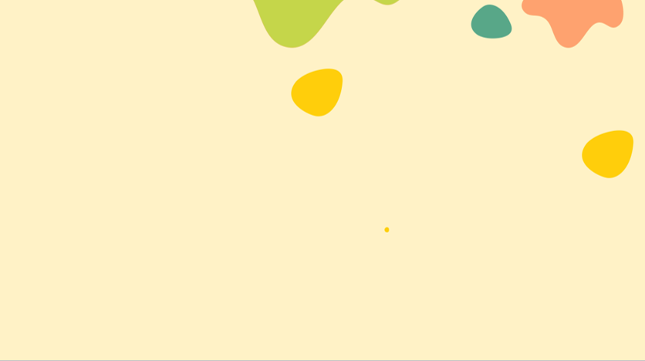
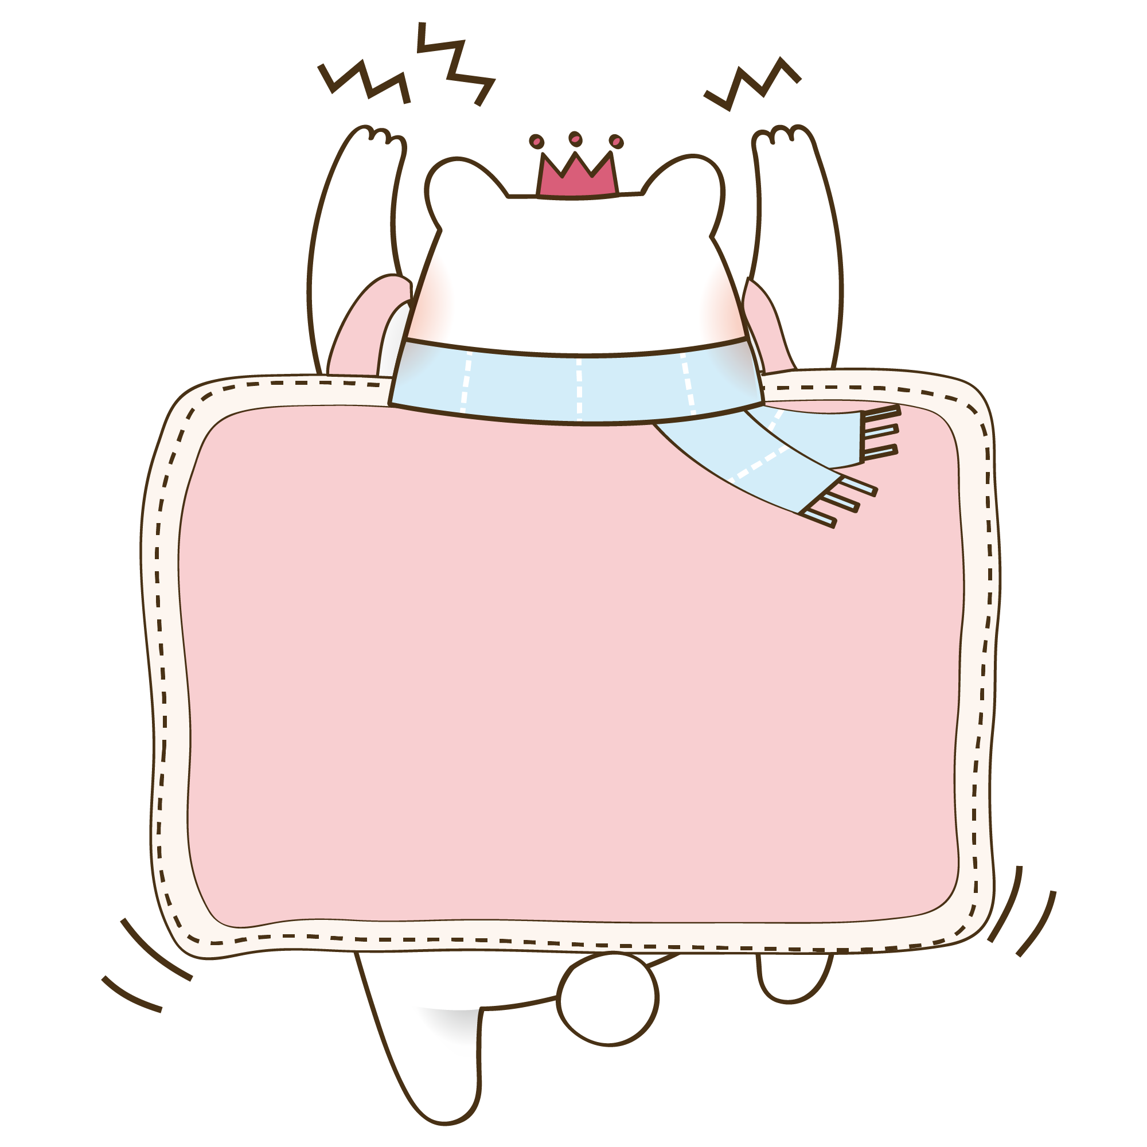
Luyện tập sử dụng dấu câu:
dấu chấm, dấu chấm than, dấu phẩy

Slide 2

Thứ Năm ngày 28 tháng 3 năm 2024
Tiếng Việt
Luyện tập sử dụng dấu câu:
dấu chấm, dấu chấm than, dấu phẩy

Slide 3
1. Chọn dấu chấm, dấu chấm than cho mỗi câu dưới đây.
Đèn sáng quá
Ôi, thư viện rộng thật
Các bạn nhỏ rủ nhau đến thư viện
!
!
.

Slide 4
2. Có thể đặt dấu phẩy vào chỗ nào trong mỗi câu sau?
Sách báo tạp chí đều được sắp xếp gọn gàng trên giá.
Bạn Mai bạn Lan đều thích đọc sách khoa học.
Học sinh lớp 1 lớp 2 đến thư viện đọc sách vào chiều thứ Năm hằng tuần.

Slide 5
2. Có thể đặt dấu phẩy vào chỗ nào trong mỗi câu sau?
Sách báo tạp chí đều được sắp xếp gọn gàng trên giá.
,
,
Những vật nào được nhắc đến ở đầu câu?
Đây đều là những đồ vật khác nhau được đặt trên giá sách.
Cần đặt dấu phẩy vào vị trí nào để ngăn cách những đồ vật đó?

Slide 6

2. Có thể đặt dấu phẩy vào chỗ nào trong mỗi câu sau?
Sách báo tạp chí đều được sắp xếp gọn gàng trên giá.
Bạn Mai bạn Lan đều thích đọc sách khoa học.
Học sinh lớp 1 lớp 2 đến thư viện đọc sách vào chiều thứ Năm hằng tuần.
,
,
Đọc cả câu
Những người, vật nào được nhắc đến ở đầu câu?
Đặt dấu phẩy ở đâu để ngăn cách từ chỉ người, vật đó.
Thảo luận nhóm 4

Slide 7
2. Có thể đặt dấu phẩy vào chỗ nào trong mỗi câu sau?
Sách báo tạp chí đều được sắp xếp gọn gàng trên giá.
Bạn Mai bạn Lan đều thích đọc sách khoa học.
Học sinh lớp 1 lớp 2 đến thư viện đọc sách vào chiều thứ Năm hằng tuần.
,
,
,
,

Slide 8





3. Đặt một câu có sử dụng dấu phẩy.
M: Hoa hồng, hoa huệ, hoa lan tỏa hương thơm ngát.

Slide 9
Bài 3:

Slide 10


VẬN DỤNG

Slide 11



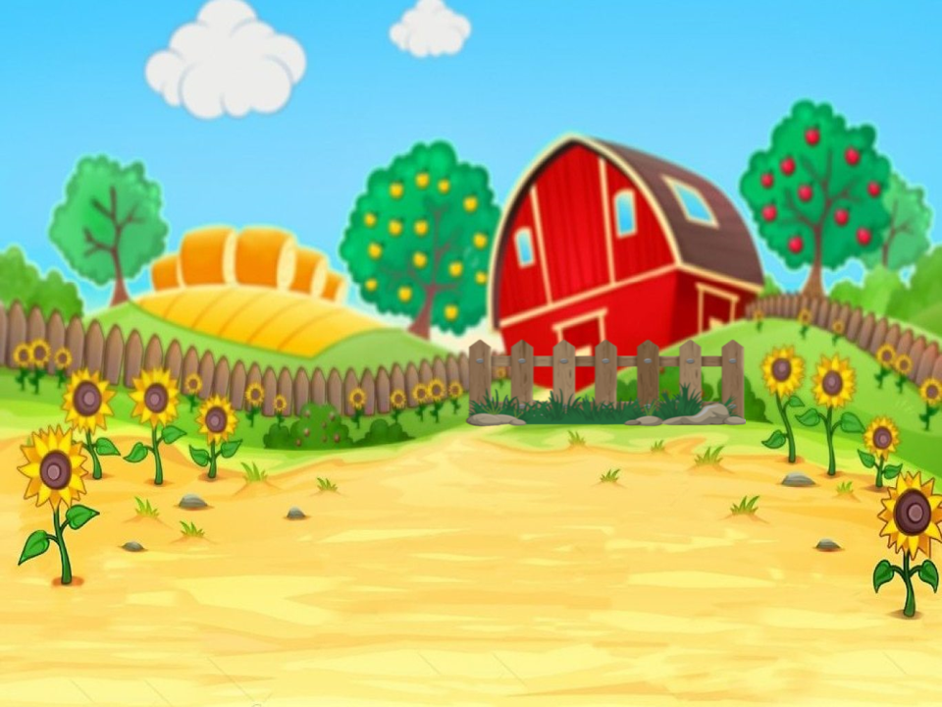
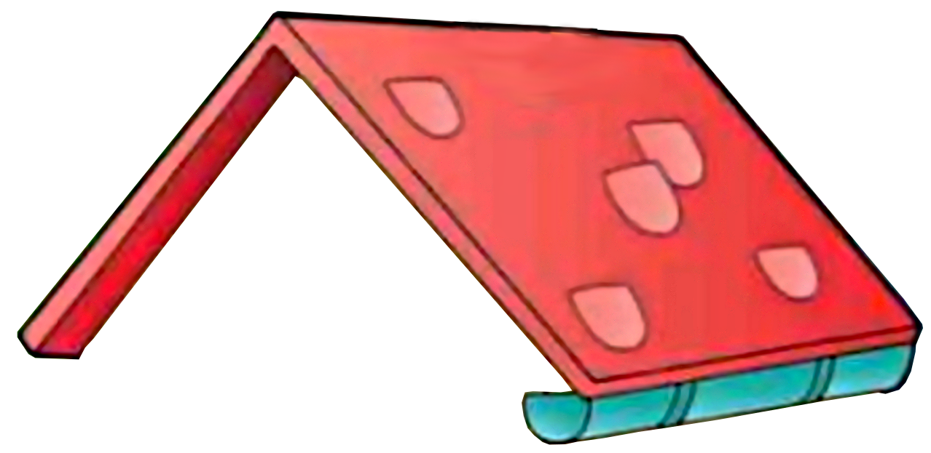
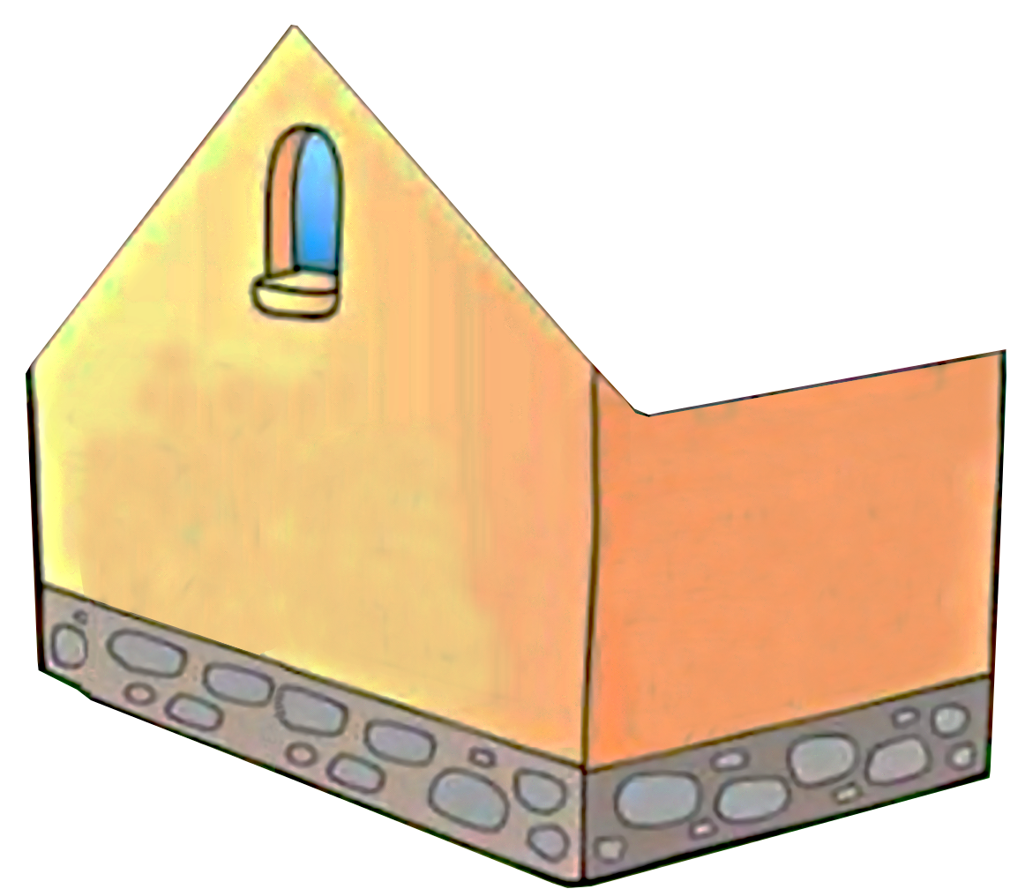
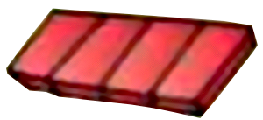








NGÔI NHÀ TÌNH THƯƠNG

Slide 12
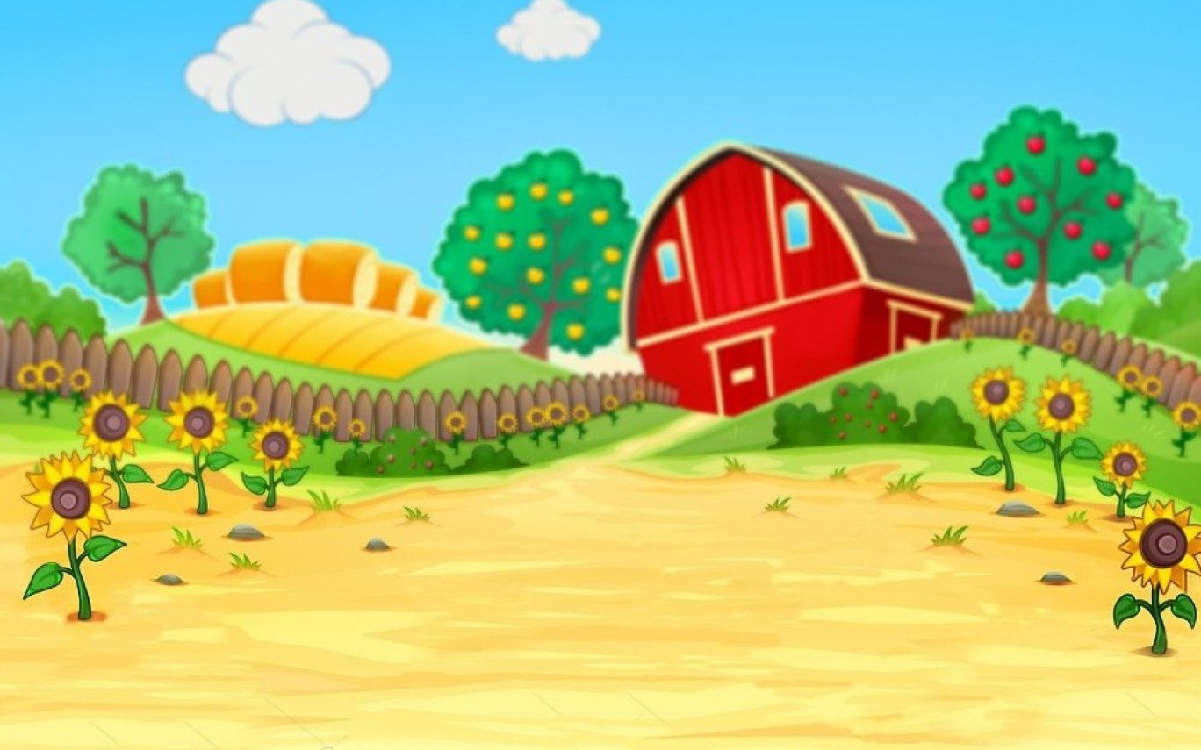
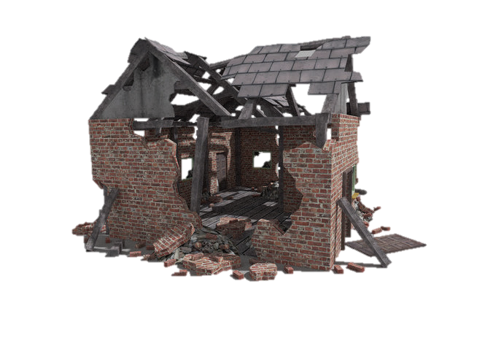


Trong một trận bão lớn, ngôi nhà
của bác Ba đã bị bão tàn phá.
Các em hãy giúp bác Ba
xây lại ngôi nhà mới bằng cách
trả lời đúng các câu hỏi.

Slide 13








1
5
2
6
3
7
4
8
Cảm ơn các cháu đã giúp bác xây lại ngôi nhà!

Slide 14


Điền dấu gì vào câu sau?
“ Ôi, thật là đẹp “
Dấu chấm than “ !”

Slide 15
Điền dấu phẩy vào chỗ phù hợp trong câu:
“ Tôi Lan và Chúc đã chơi với nhau 10 năm.”
Tôi , Lan và Chúc đã chơi với nhau 10 năm.

Slide 16
Điền dấu gì vào câu sau:
“ Cậu đi đâu thế “
Dấu hỏi chấm “ ? “

Slide 17
Điền dấu gì vào câu sau:
“ Hôm nay là một ngày đẹp trời “
Dấu chấm “ . “

Slide 18
Điền dấu gì cho câu sau:
“ Đẹp quá “
Dấu chấm than “ ! “

Slide 19
Đặt dấu phẩy chỗ nào trong câu:
“ Ngày mai tôi sẽ mang cơm bánh mì kẹo và nước cho buổi dã ngoại.”
“ Ngày mai, tôi sẽ mang cơm, bánh mì, kẹo và nước cho buổi dã ngoại.”

Slide 20
Đặt dấu phẩy vào chỗ nào trong câu
“ Sách bút vở máy tính đều là đồ dùng học tập.”
“ Sách, bút, vở, máy tính đều là đồ dùng học tập.”

Slide 21
Đặt dấu phẩy vào chỗ nào trong câu
“ Cầu lông bóng rổ đều là môn thể thao tôi yêu thích.”
Cầu lông, bóng rổ đều là môn thể thao tôi yêu thích.

Slide 22

Củng cố, dặn dò

